Slide 1
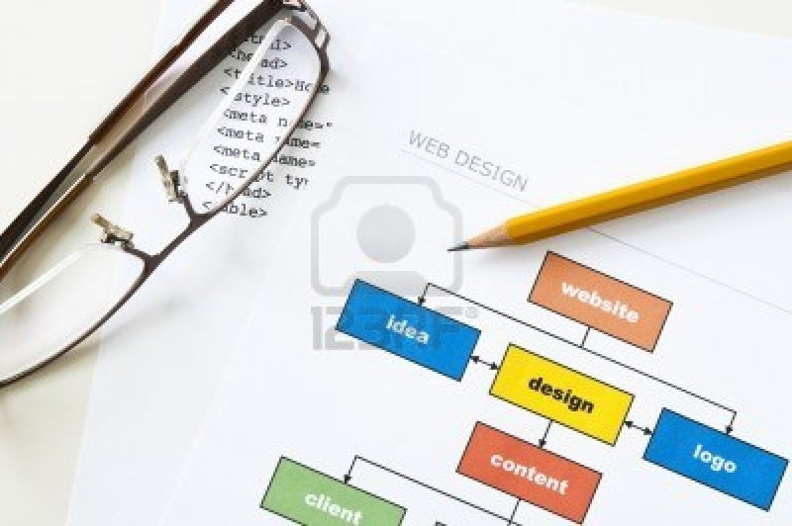

UI Implementation
Oleh : Rahmat Robi Waliyansyah, M.Kom.

Slide 2

Pendahuluan
Bagaimana tahapan membangun sebuah
project pembuatan website?
Model pendekatan apa yang akan digunakan?
Bagaimana membagi tugas dalam team?
Bagaimana pendekatan terhadap user?
Bagaimana menganalisis hasil project dengan kaidah-kaidah IMK?
Release!!

Slide 3
Metode Kerja & Tugas Team
PLANNING
Web Architect
DESIGNING
Web Designer
CODING
Web Programming
TESTING
Web Developer/Client
PROMOTION
MAINTENANCE
Web Administrator

Slide 4
1. Perencanaan Web (Planning)
Orang berkata “gagal merencanakan=merencanakan kegagalan”…so,..perencanaan harus dibuat sematang mungkin (jangan setengah mateng)
Tugas awal si Web Architect → membuat skema kerja..seperti link, navigasi dan sitemap.
Seorang Web Architect harus mempunyai wawasan luas dibidang web, biasanya mampu membandingkan dan evaluasi, sehingga mendapatkan pola terbaik dari project yang akan dikerjakan.

Slide 5






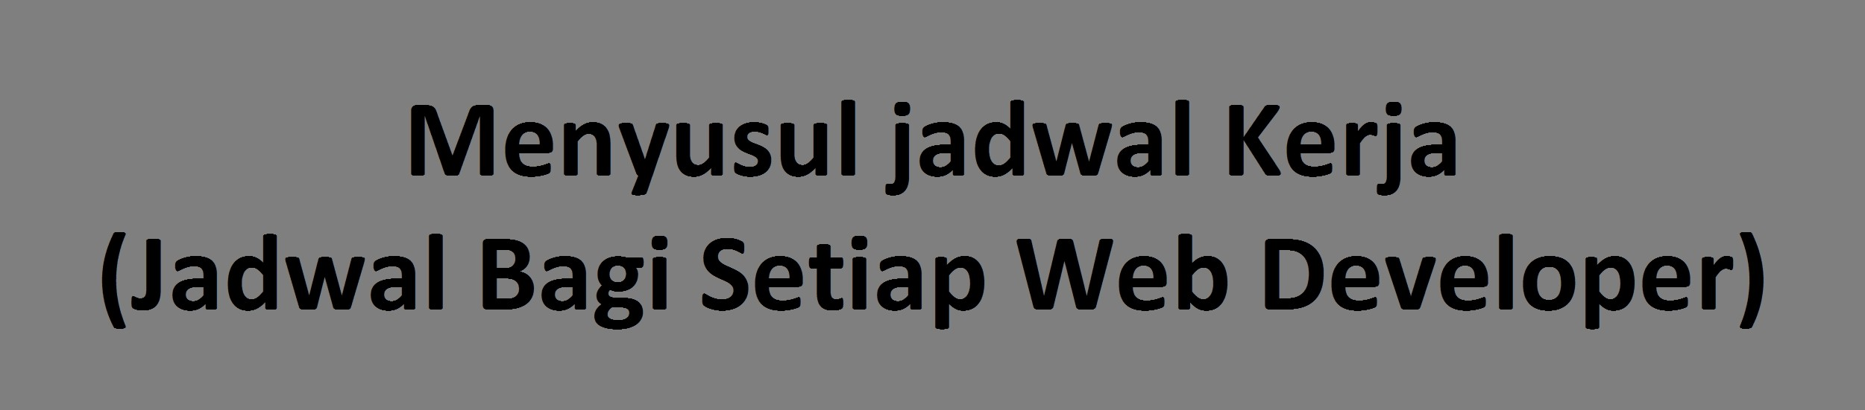

Tahapan Umum Perencanaan Web (Planning)
Tentukan Tema
(Tujuan Website)
Tentukan Tema (Tujuan Website)
Pengumpulan Data
(Materi Website)
Pengumpulan Data (Materi Website)
Membuat Kerangka Situs
(Peta Situs/Site Map)
Membuat Kerangka Situs (Peta Situs/Site Map)
Menyusul jadwal Kerja
(Jadwal Bagi Setiap Web Developer)
Menyusul jadwal Kerja (Jadwal Bagi Setiap Web Developer)

Slide 6
1.1. Menentukan Tujuan (Tema Website)
Tentukan tema website..misal; website berita, company profile, sekolah, universitas atau mungkin personal website.
Carilah website yang sudah populer yang berhubungan dengan tema, misalnya kita akan membuat website berjenis berita (news),..contoh: detik.com, kompas.com, okezone.com, waspada.co.id, cnn.com, nytimes.com dll..
Bandingkan website tersebut..misal; website e-news lokal dan interlokal (luar negeri ).
Pelajari karakteristiknya dari perbandingan tadi,..misal: desain, content, fitur-fiturnya dll..
Ajak klien ke warung kopi , untuk sepakati hasil eksplorasi tujuan awal (tema webiste)

Slide 7

Alur Proses Explorasi Tujuan (Tema) Website
Tentukan Tema
Carilah website paling populer di Internet yang berhubungan dengan tema
Website Lokal
Website Luar
Pelajari karakteristik masing-masing website tersebut;
Karakteristik desainnya (warna, layout, tipografi)
Contentnya
Fitur-fiturnya
Klien

Slide 8
1.2. Mengumpulkan Data (Materi Website)
Secara teori seperti pada pertemuan kita sebelumnya..metode mengumpulkan data ada dua yaitu: kuesioner dan interview.
Metode kuesioner sangat jarang digunakan pada hal ini, jadi metode interviewlah yang paling sering digunakan.
Pada saat interview atau wawancara, buatlah catatan atau ringkasan sebagai dokumentasi hasil wawancara dan pastikan telah diklarifikasi untuk memastikan tidak ada kesalahan data.
Perlu diperhatikan juga, meskipun pada saat wawancara seorang web developer mengarahkan klien, tetapi tetaplah minta saran dan usulan-usulan dari klien.

Slide 9
Hasil Proses Pengumpulan Data
MATERI WEBSITE (HASIL PENGUMPULAN DATA)
Info, Logo, Foto, Sample Content Dan fitur-fiturnya
Next Step
Web Designer
Web Programmer
-TESTING-
# Menggabungkan Layout, Design dan Coding # Evaluasi Website
# Kompatibiltas Browser
# Pengujian Secara Offline dan Online

Slide 10
1.3 Membuat Peta Situs (Sitemap)
Sitemap (Peta Situs) dapat diumpamakan seperti kerangka website yang menggambarkan denah dari sebuah website.
Sitemap memuat informasi mengenai halaman apa saja yang ada didalam website, layaknya seperti membuat daftar isi dari sebuah buku.
Sitemap dapat dibuat dalam bentuk flowchart atau bentuk pohon bercabang-cabang.

Slide 11
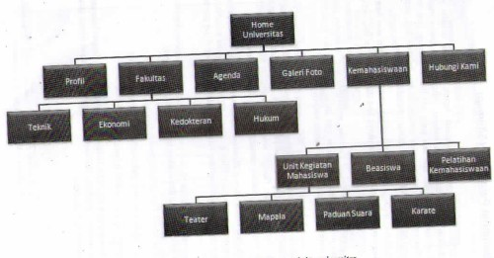
Contoh Sitemap Website Universitas

Slide 12
Bentuk Lain Sitemap
Home
Profil
Fakultas Teknik Ekonomi
Kedokteran Hukum
Agenda
Galeri Foto
Kemahasiswaan
UKM
•
•
•
•
•
•
•
•
•
Teater Mapala Paduan Suara Karate
Beasiswa
Pelatihan Kemahasiswaan
7. Hubungi Kami
•
•

Slide 13
Manfaat Sitemap
Membantu para web developer dalam mengerjakan project website, karena ia akan tahu dari mana harus memulai dan mengakhiri pengerjaan website serta maintenance website nantinya.
“SEO is important for website” Sitemap salah satu point untuk meningkatkan rangking website di search engine khususnya google.
Google sendiri menyediakan tool online untuk membuat sitemap secara otomatis.

Slide 14
1.4 Membuat Jadwal Kerja (Time Schedule)
Pembuatan jadwal kerja sangat membantu menentukan berapa lama waktu yang Anda butuhkan dalam menyelesaikan project sebuah website.
Menunjukkan bahwa Anda Professional.
Melatih kedisplinan.
Penyusunan jadwal kerja juga dipengaruhi pada seberapa besar project website yang akan dikerjakan. Misal; website yang terintegrasi dengan Sistem Informasi.

Slide 15
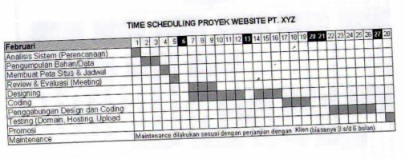
Contoh Jadwal Kerja

Slide 16
2. Mendesain Web (Web Design)
Tugas seorang Web Designer yang akan melakukan ini..seperti; layout, content, warna, tipografi yang sesuai dengan karakter dan tujuan pembuatan website.
Beberapa Tools bantu yang sering digunakan; Adobe Photoshop, Adobe Dreamweaver, Adobe Flash, Corel Draw atau mungkin Illustrator.

Slide 17
Bagaimana Web Designer bekerja??
Membuat corat-coret pada sebuah media kertas.
Setelah corat-coret selesai, baru diimplementasikan kedalam komputer.
Membuat tambahan atau finishing dalam pembuatan mockup website yang akan dibuat.

Slide 18
Template

Slide 19
Tahapan Desain Template
Membuat Sketsa
Membuat Mock Up
Ekspor Gambar
Membuat Struktur HTML
Menyusun Layout
Styling dengan CSS
Test with Browser

Slide 20
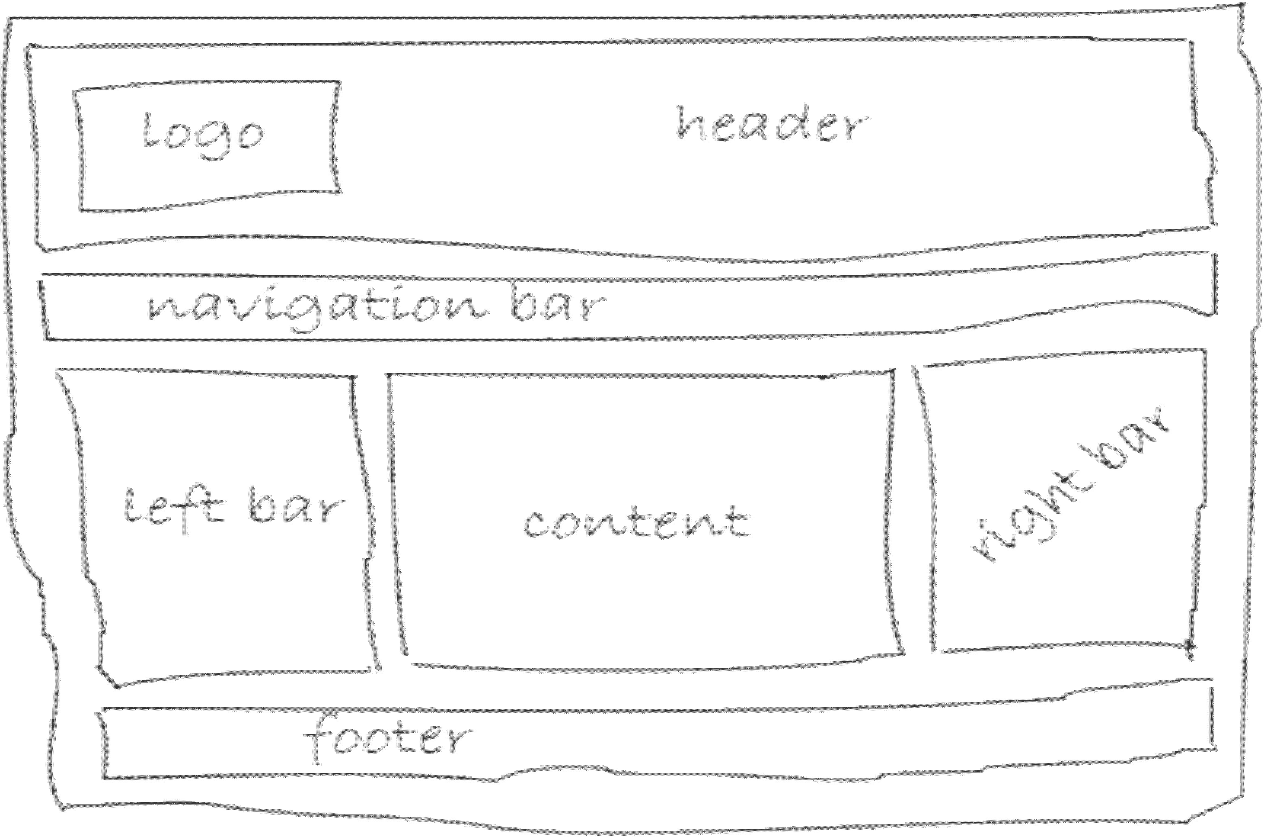
Membuat Sketsa Dasar

Slide 21
Tidak Perlu Ragu buat Sketsa!!
Sketsa itu bukan menggambar
Sketsa itu kolaboratif
Sketsa itu cepat
Semakin anda sering melakukan sketsa, anda dapat menjadi lebih baik

Slide 22
Mock-up
Mock-up adalah salah satu cara mempresentasikan desain secara profesional kepada klien dengan menggunakan tools yang sesuai, misalnya ; Adobe Photoshop.
Cara ini juga sangat membantu memberi gambaran yang jelas tentang desain karena ditampilkan dalam tampilan yang realistis.

Slide 23
Tips Pembuatan Mockup Express
Boleh Anda kunjungi link dibawah ini; https://redpen.io/k4cft7

Slide 24
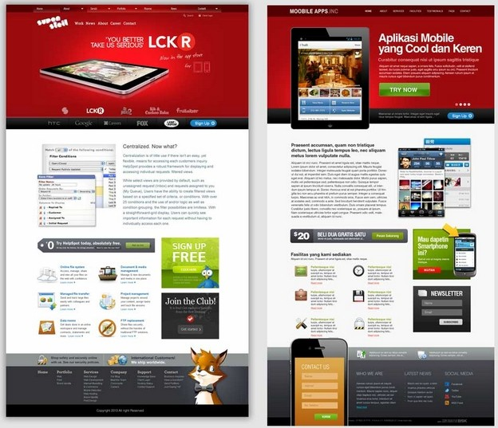
Hasil Express Mockup
Sebelum
Sesudah

Slide 25
Mengapa Proses Design sangat Penting??
Sketsa dasar dalam design juga dapat memudahkan kita dalam merancang tampilan sebuah website, terutama tata letaknya (layout).
Kemudian tahapan selanjutnya → Sketsa digital tersebut ditunjukkan ke klien meminta pendapatnya mengenai design dari website yang ia pesan.
Jika klien sudah OK, maka selesailah tugas seorang Web Designer untuk sementara, dan tugas selanjutnya atau hasil sketsa atau design digital akan diserahkan ke Web Programmer untuk melanjutkan perjuangan ☺.

Slide 26
Hal yang Perlu diperhatikan Seorang Web Designer
Ukuran byte.
Ukuran Pixel.
Resolusi monitor.
Standar XHTML dan CSS.
Layout menggunakan CSS.
Warna.
Tipografi.

Slide 27
Tips Tipografi
LAKUKAN Pembentukan Hierarki Tipografi
JANGAN Membuat Teks Terlalu Kecil
PILIH Font Yang Sesuai
JANGAN Gunakan Font Terlalu Banyak Dalam 1 Halaman
BERIKAN Ruang Pada Halaman
JANGAN Gunakan Huruf Besar Berkelanjutan
COBALAH Membatasi Paragraf 40-60 Karakter.
JANGAN Gunakan Sejumlah Text Terpusat Ketengah
PASTIKAN Ada Cukup Kontras Antara Teks dan Latar

Slide 28
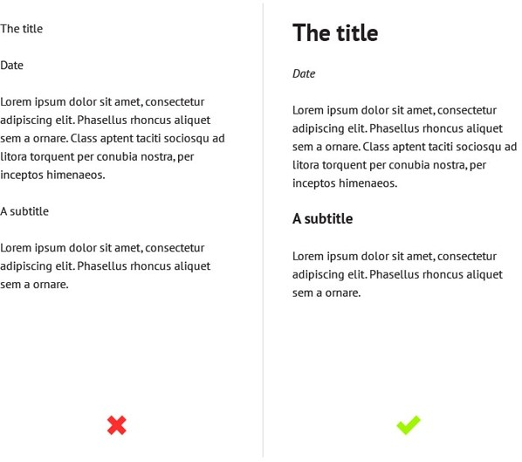
Hirarki harus Jelas!!

Slide 29
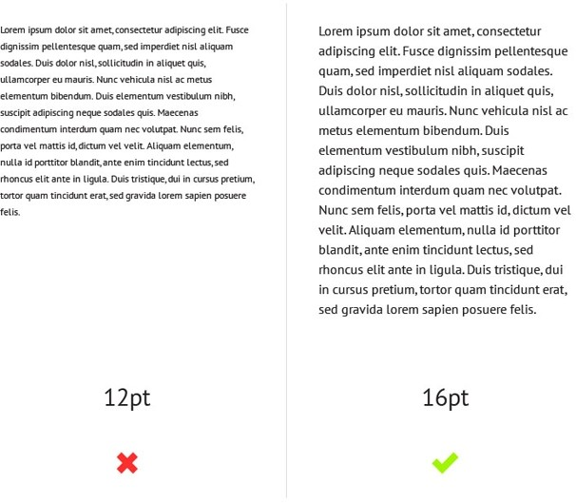
Fontsize harus sesuai!!

Slide 30
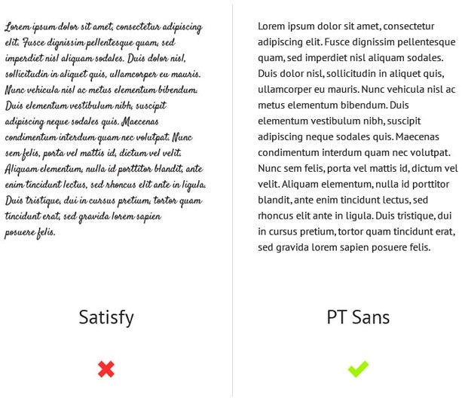
Font Type juga harus sesuai!!

Slide 31
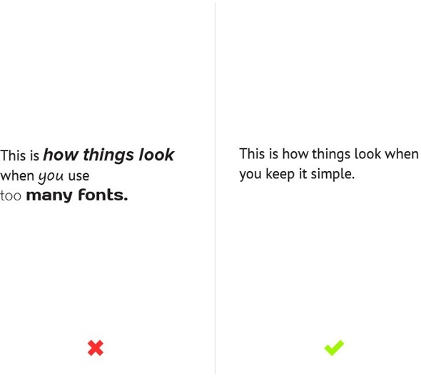
Font harus konsisten!!

Slide 32
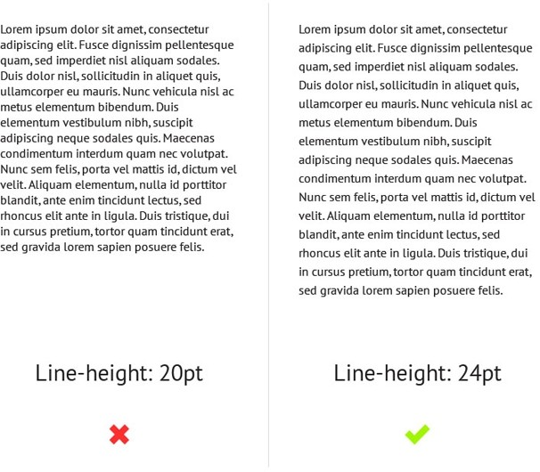
Jangan terlalu rapat!!

Slide 33
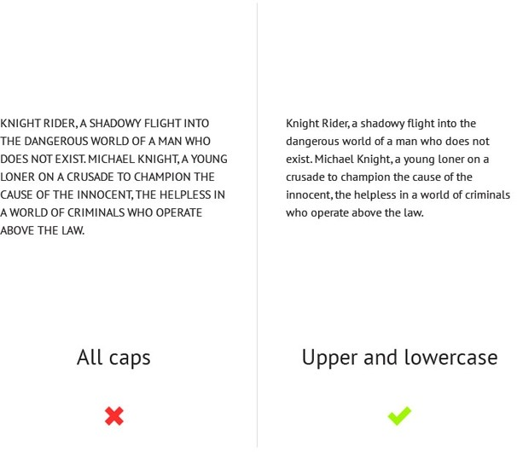
Not All Caps!!

Slide 34
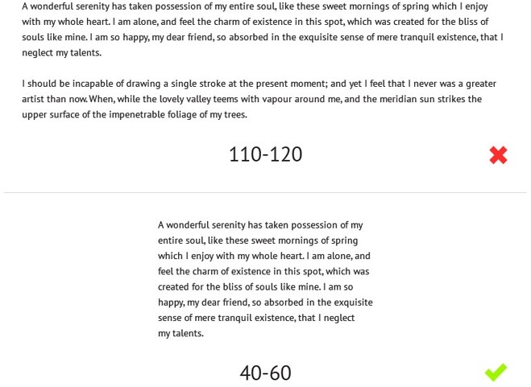
Use 40-60

Slide 35
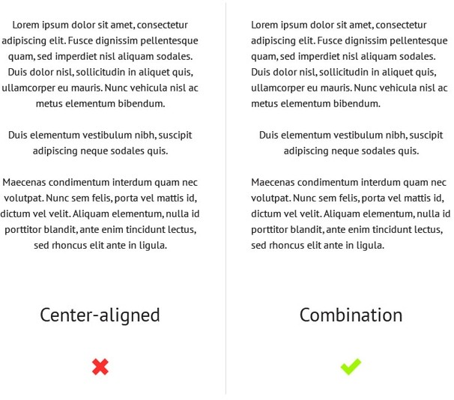
Use combination!!

Slide 36
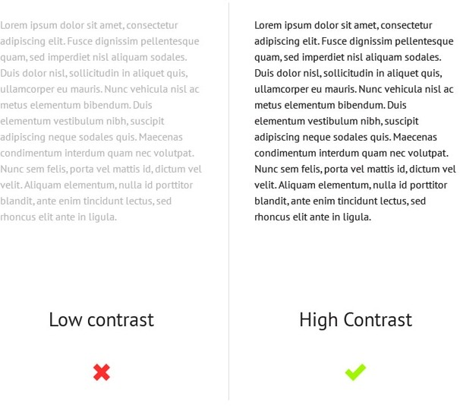
Sesuaikan kontras!!

Slide 37
3. Pemrograman Web (Coding)
Tahap Coding merupakan tahap yang paling sulit dan membutuhkan waktu yang lebih lama.
Tapi tanpa coding hasil perencanaan dan desain tidak akan berarti apa-apa.
Coding atau scripting dalam pemroraman web dibagi menjadi dua bagian yaitu; Client Side Scripting dan Server Side Scripting.
Dilihat dari namanya, maka Client Side Scripting dapat diartikan sebagai skrip yang berjalan disisi client/browser, contohnya; (X)HTML, JavaScript, CSS atau VBScript, yang berfungsi menghasilkan web statis.

Slide 38
Coding ₍₂₎
Server Side Scripting yaitu skrip yang berjalan pada sisi server, seperti; ASP, PHP, JSP, Pearl atau ColdFusion→ yang akan menghasilkan web dinamis dan interaktif.
Penggunaan kedua jenis scripting tersebut tidak menjadi pertentangan atau masalah, tetapi malah akan saling melengkapi. Contoh; PHP (server side scripting) hanya bisa mengolah data secara dinamis, tidak bisa mengatur mengatur tampilan hasilnya di browser, maka disinilah dibutuhkan HTML atau CSS.

Slide 39
Coding ₍₃₎
Jadi pilihlah salah satu bahasa pemrograman disisi server side scripting, seperti PHP, kemudian MySql sebagai pasangannya.
Kemudian tambahkan pengetahuan Anda disisi client side scripting, seperti HTML, JavaScript dan CSS.
Klo boleh Ajax dan JQuery dan Webserver seperti Apache.

Slide 40
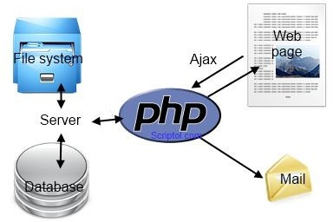
Cara Kerja Server dan Client Side Scripting

Slide 41
Bisa gunakan MVC!!
Model-View-Controller atau MVC adalah sebuah metode untuk membuat sebuah aplikasi dengan memisahkan data (Model) dari tampilan (View) dan cara bagaimana memprosesnya (Controller).
Dalam implementasinya kebanyakan framework dalam aplikasi website adalah berbasis arsitektur MVC

Slide 42
Bagian MVC
Model, Model mewakili struktur data. Biasanya model berisi fungsi-fungsi yang membantu seseorang dalam pengelolaan basis data seperti memasukkan data ke basis data, pembaruan data dan lain-lain.
View, View adalah bagian yang mengatur tampilan ke pengguna. Bisa di katakan berupa halaman web.
Controller, Controller merupakan bagian yang menjembatani model dan view. Controller berisi perintah-perintah yang berfungsi untuk memproses suatu data dan mengirimkannya ke halaman web.

Slide 43
Mengapa MVC??
Dengan menggunakan metode MVC maka aplikasi akan lebih mudah untuk dirawat dan dikembangkan.
Untuk memahami metode pengembangan aplikasi menggunakan MVC diperlukan pengetahuan tentang pemrograman berorientasi objek (Object Oriented Programming).

Slide 44
4. Pengujian Web (Testing)
Tujuan dilakukan testing adalah untuk memastikan agar website sudah benar-benar layak untuk ditampilkan kepada publik.
Sebelum dipublikasikan secara online, ada baiknya diuji dahulu secara offline yang meliputi;
  Kompatibilitas Browser
  Memeriksa link tiap halaman.
  Memeriksa Kelengkapan data.
  Mencoba setiap fitur-fiturnya.
  Mengubah desain jika diperlukan.
Kemudian diuji web secara online, yaitu dengan upload semua file ke hosting.
Hitung kecepatan akses ketika diakses secara online.
Jangan lupa ajak klien untuk melakukan ujicoba.

Slide 45
5. Promosi Web (Promotion)
Promosikan website Anda, jika semuanya sudah OK, seperti;
  SEO
  Tukeran Link
  Banner
  Comment

Slide 46
6. Pemeliharaan Web (Maintenance)
Tujuan dilakukannya pemeliharaan website adalah untuk dapat memastikan bahwa website yang sudah dibangun dapat berjalan dengan baik setiap harinya termasuk dari sisi securitynya.
Pemeliharan atau maintenance website biasa dilakukan oleh seorang Administrator Website.

